Slide 1
Camada de aplicação
João Paulo Gabriel Haddad Dener Cirilo Almiro Aleixo Domitila Crispim

Slide 2
Sumário
9.1- Questões de Projeto
9.2- Transferência de arquivo, acesso e gerenciamento
9.3- Email
9.4- Terminais Virtuais
9.5- Outras aplicações
9.6- Exemplos na Camada de Aplicação

Slide 3
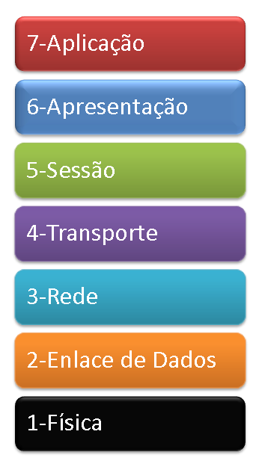
Camada de aplicação
7° Camada do modelo OSI
Provém interface com os aplicativos
Camada de aplicações
Comunicação entre processos em computadores distintos
Protocolos: TELNET, FTP, SMTP, HTTP,etc

Slide 4

Questões de projeto
Transferência de arquivos
Login remoto
Controle de acesso
Login, senha, etc.
Gerenciamento de acesso
Leitura, gravação, execução.
Acesso remoto à arquivo: O servidor disponibiliza o arquivo para os clientes, que acessam sob permissões

Slide 5

Questões de projeto
Transferência de arquivos
Exemplo:

Slide 6

Questões de projeto
E-mail
E-mail mostrou vantagens diante do telefone
Um dos participantes pode estar offline
Documento estruturado
Volume de dados: E-mail > Comunicação entre processos

Slide 7
Questões de projeto
Terminais virtuais
Cada fabricante possuía um tipo de sequências de escape
Representação de caracteres de controle
Necessidade de adaptação de código
Empresas aéreas compravam máquinas do mesmo fabricante
OSI: definiu uma estrutura de dados abstrata
Manipulada pelo teclado e computador refletida no monitor
Representa o estado obtido do terminal real

Slide 8
Questões de projeto
Outras aplicações
Serviço de Diretório
Encontrar o endereço de rede de pessoas e serviços na rede
Entrada Remota de Jobs
Usuário usa um computador executa um job em outro
Telemática
Serviços de informação pública para uso no lar e no escritório.

Slide 9
Questões de projeto
Elementos de serviço OSI: ASCE e CCR
Padroniza a gerência de conexões e coordena as atividades entre três ou mais partes.
Usa blocos básicos de construção.

Slide 10
Questões de projeto
ASCE (Association Control Service Element)
Gerencia conexões
Mapeia de um para um entre as primitivas.
Primitiva ACSE | Descrição
A-ASSOCIATE | Estabelece associação
A-RELEASE | Libera uma associação
A-ABORT | Encerramento iniciado pelo usuário
A-P-ABORT | Encerramento iniciado pelo fornecedor

Slide 11
Questões de projeto
CCR (Commitment, Concurrency and Recovery)
Imune a falhas
Realização de ações por completo:Sucesso completo ou não faz absolutamente nada.
Fases:
Verifica se tarefa pode ser cumprida por todos os escravos.
Cumprir ou abortar.

Slide 12
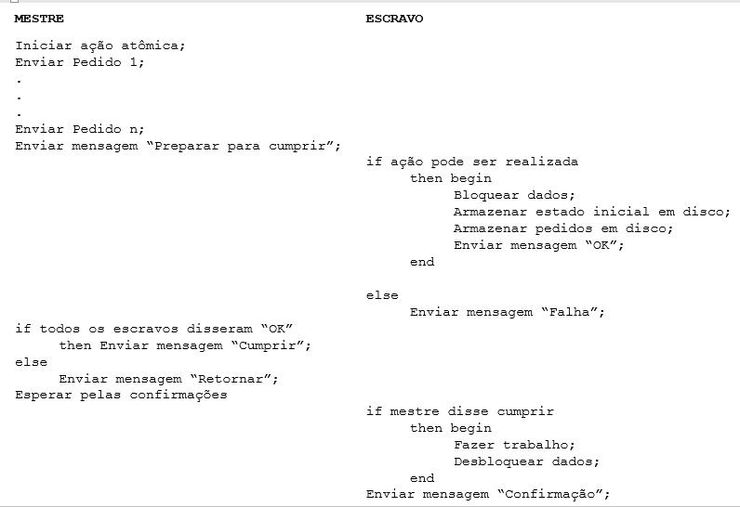
CCR (Commitment, Concurrency and Recovery)

Slide 13
Transferência de arquivo, acesso e gerenciamento
Servidor de arquivos: não conhece a estrutura
Estrutura de arquivos
Atributo de arquivos
Operações de arquivo

Slide 14
Transferência de arquivo, acesso e gerenciamento
Estrutura de arquivos
Não estruturado: Arquivo inteiro ou massa não estruturada
Funções: Leitura e escrita do arquivo inteiro
Arquivo não estruturado

Slide 15
Transferência de arquivo, acesso e gerenciamento
Estrutura de arquivos
Sequência de registros: Ordenado por registro, tamanho variável, registros podem ter chaves associados a eles. É possível endereçamento por chave/posição (suporte a registros individuais).
Funções: Estendê-los, alterações ou deletar.
Sequência de registros

Slide 16
Transferência de arquivo, acesso e gerenciamento
Estrutura de arquivos
Arquivo hierárquico: Cada nó pode ter uma chave ou registro de dados. É conveniente a ordenação.
Funções: Leitura de arquivo inteiro se estiver ordenado em arquivo não rotulado, por posição tem alteração, delete.

Slide 17
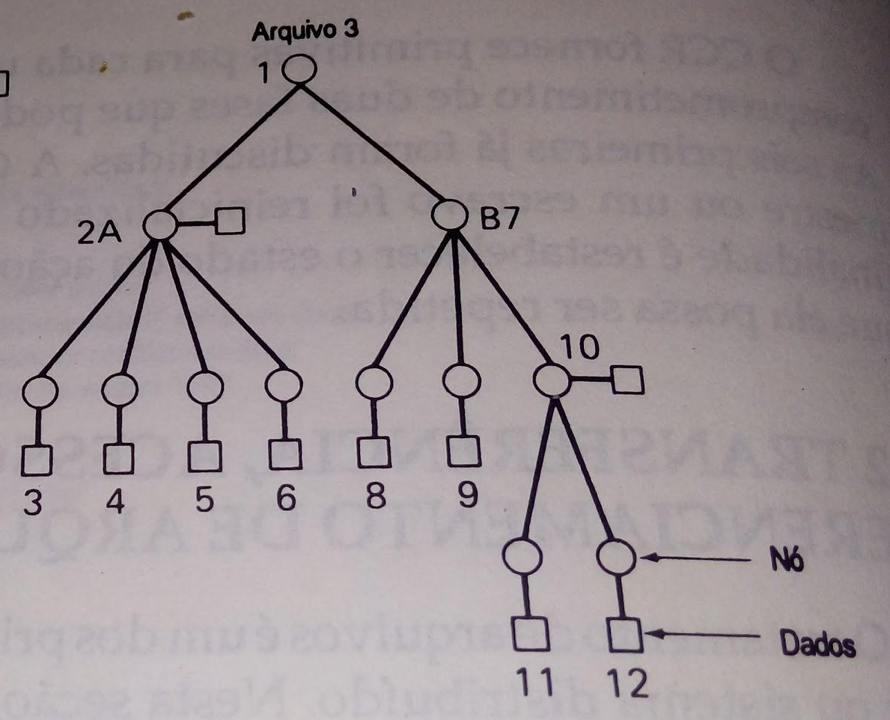
Transferência de arquivo, acesso e gerenciamento
Estrutura de arquivos
Arquivo hierárquico:

Slide 18
Transferência de arquivo, acesso e gerenciamento
Atributo
Cada atributo deve ter um identificador e tamanho, para informar a quantidade de memória que ocupa.

Slide 19
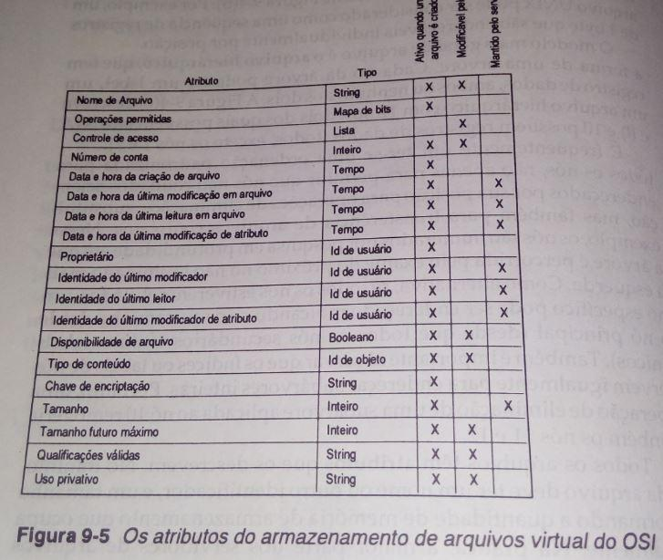
Transferência de arquivo, acesso e gerenciamento
Atributos:
Ativo quando criado
Usuário pode mudar
Mantido pelo servidor

Slide 20
Transferência de arquivo, acesso e gerenciamento
Atributo
Figura 9-5: Atributos do armazenamento de arquivos do OSI
O valor depende do servidor, da alteração do usuário e da criação do arquivo.
O servidor tem acesso a data, quem acessou e tamanho
Usuário o tem acesso ao controle do arquivo
Informações são passadas a criação do arquivo
O mapa de bits, está relacionado com a proteção do arquivo.

Slide 21
Transferência de arquivo, acesso e gerenciamento
Operações:
As Operações em arquivos podem ser aplicadas ao arquivo inteiro ou a registros, dependendo da estrutura de arquivo.
É possível também as operações de diretórios:
Criar
Eliminar diretórios
Mover arquivos de um diretório para outro

Slide 22
Transferência de arquivo, acesso e gerenciamento
Operações:
Simples: Considera todas máquinas seguras e dignas de confiança, e executa todos os pedidos que chegarem.
Computadores pessoais LAN é complicado.
Solução: Incluir uma senha a cada transmissão, pelo uso de assinatura digital, através da camada de apresentação.

Slide 23
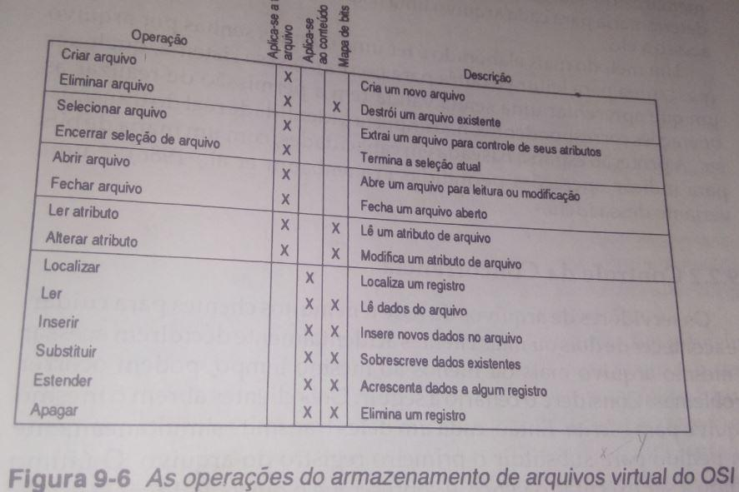
Transferência de arquivo, acesso e gerenciamento
Operações:

Slide 24
Transferência de arquivo, acesso e gerenciamento
Controle de concorrência:
O servidor deve tratar problemas de concorrência para vários usuários
Exemplo:
Quando um cliente A tentar abrir um arquivo X para escrita mas o cliente B também está fazendo escrita no arquivo X. O cliente B irá sobrepor as informações do cliente A

Slide 25
Transferência de arquivo, acesso e gerenciamento
Controle de concorrência:
Bloqueio compartilhado: Não há concorrência de leitura, mas um cliente solicita permissão de escrita. O servidor rejeita até que a leitura seja encerrada.
Bloqueio exclusivo: Arquivo estiver desbloqueado, apenas um cliente acessa o arquivo para escrita.

Slide 26
Transferência de arquivo, acesso e gerenciamento
Controle de concorrência:
Rejeição imediata: Cancela todos os pedidos, e faz bloqueio exclusivo. Usado quando há intenso uso de leitura pelos clientes e é solicitado um bloqueio exclusivo no arquivo mas praticamente o pedido nunca será aceito.
Enfileiramento em fila: Enfileirar pedidos de leitura e escrita. Após os leitores, os escritores (exclusivos) terão sua solicitação tratada.
Política do sistema de arquivo

Slide 27
Transferência de arquivo, acesso e gerenciamento
Problemas de Bloqueio:
Bloquear arquivo inteiro: É possível bloquear arquivos inteiros, registros ou subárvores específicas do sistema de arquivos.
Pane em bloqueios: Tratado interrompendo todos os bloqueios.

Slide 28
Transferência de arquivo, acesso e gerenciamento
Transações: Ações atômicas , sem interferência de outros pedidos.
Abortar ou interromper: Causará restauração do estado inicial antes da transação
Se dois clientes usarem o mesmo arquivo de transações simultâneas, o primeiro que encerra vence.
Observações: Os arquivos são sempre imutáveis e nunca vão sofrer alterações, pois a cópia é trocada quando a transação foi bem sucedida.

Slide 29
Transferência de arquivo, acesso e gerenciamento
Arquivos duplicados: Com um cliente e vários servidores.
Divide a carga de trabalho entre os servidores
Permitir acesso aos arquivos mesmo se um servidor estiver inativo.
Confiabilidade: Backups independentes de cada arquivo.

Slide 30
Transferência de arquivo, acesso e gerenciamento
Arquivos duplicados:
Uma cópia de arquivo em n servidores: Simples controlar a leitura, mas quando há alteração, deve-se alterar os n servidores, sobre a alteração no arquivo.
Mestre-escravo: Chamar um servidor de principal (mestre), onde são feitas as alterações nele e propagar para os n servidores restantes (escravos).
Simples mas se o mestre estiver indisponível, o sistema para.

Slide 31
Transferência de arquivo, acesso e gerenciamento
Método de votação: eficaz quando tem muitos clientes ativos.
Seja N, o n° de Servidores que contem as cópias de um arquivo.
para ler um arquivo quórum de leitura, Nl
para alterar um arquivo quorum de escrita, Nw
Nl+Nw > N.
Em geral Nl < Ng (leitura vai ser mais usada do que a escrita).
Existe uma melhoria chamado fantasma, que diminui a ociosidade nos servidores de escrita.

Slide 32
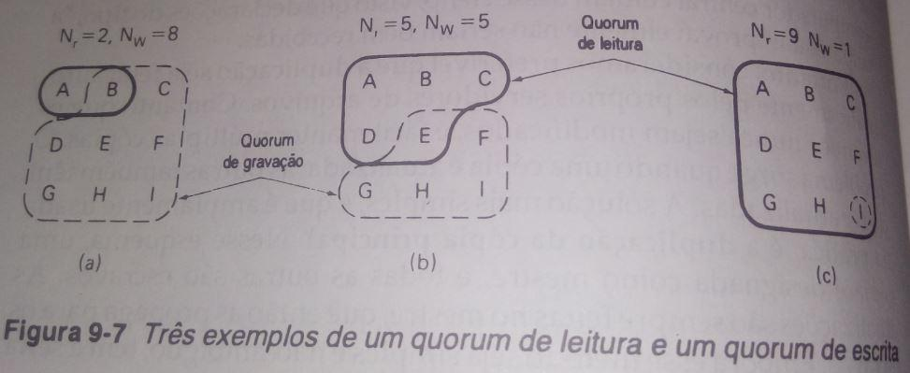

Slide 33
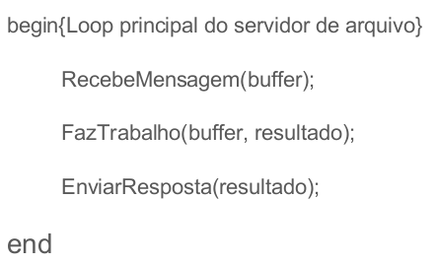
Transferência de arquivo, acesso e gerenciamento
Questões de implementação: Acesso ao disco e estrutura de dados no disco.
Implementação simples: Muito acesso ao disco por um pedido pode levar a deixar o servidor ocioso enquanto espera.

Slide 34
Transferência de arquivo, acesso e gerenciamento
Questões de implementação:
Implementação por tarefa: Uma mensagem de solicitação é entregue ao núcleo.
O núcleo a aceita e a entrega a tarefa despachante.
É examinado e entregue a tarefa trabalhadora, é passado o ponteiro pois estão no mesmo espaço.
Executa-se uma tarefa por vez, se uma tarefa bloquear, outra tarefa pode entrar em execução, para evitar ócio de CPU

Slide 35
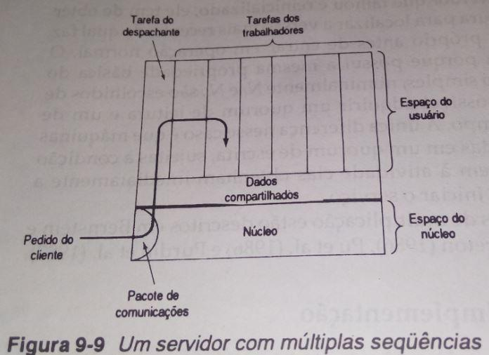
Transferência de arquivo, acesso e gerenciamento
Questões de implementação:
Implementação por tarefa:

Slide 36
Transferência de arquivo, acesso e gerenciamento
Questões de implementação:
Implementação baseada em Bloco:
O disco do Servidor é dividido em blocos:
10 000 bytes /200 de bytes, 50 blocos
Servidores baseado em bloco tentam manter os arquivos no mesmo cilindro, para evitar movimentação do braço do cilindro.
Mantém um cache de memória de buffers mais usados(MRU).

Slide 37
Transferência de arquivo, acesso e gerenciamento
Questões de implementação:
Amoeba: Armazena arquivos continuamente no disco ou no cache
Transferência de arquivo entre o disco e a memória: 1 I/O
Opera próximo da banda passante completa da LAN básica.

Slide 38
Transferência de arquivo, acesso e gerenciamento
Questões de implementação:
Servidor de arquivos sem estados: O arquivo não precisa ser aberto e nem fechado. Para ler e escrever em um arquivo, um cliente envia um pedido especificando o arquivo:
Posição;
Chave do registro;
Quantidade a ser transferida.

Slide 39
Transferência de arquivo, acesso e gerenciamento
Questões de implementação:
Servidor com estados: O arquivo precisa ser aberto, o servidor precisa de entrada na tabela para o arquivo recém aberto.
O índice dessa entrada é retornado so cliente para uso em pedidos subsequentes.

Slide 40
Transferência de arquivo, acesso e gerenciamento
Questões de implementação:
 | Vantagens | Desvantagens
Com estados | Bloqueio de estados | Quedas no servidor
 | Acesso a arquivos bloqueados | Responsabilidade do cliente
Sem estados | Muito resistente | Difícil de ser implementado
 | Sem falhas em quedas de sistema | Semântica do sistema de arquivo complexa devido a centralização
 | Fácil retorno
 | Não tem informação de estado para perder

Slide 41

9.3 - E-mail
Começo: transferência de arquivos com endereço do destino na 1ª linha
Inconveniente para mandar mensagens para grupos
Sem estrutura padronizada e sem anexos (imagem, arquivo, etc).
Sender não sabe se a mensagem chegou ou não
Dificuldade em secretariar os emails em caso de folgas ou férias.
Interface pouco integrada

Slide 42

Motis e X.400
Preocupações com o sistema todo, da escrita da mensagem a exclusão do e-mail.
Possui as caraterísticas:
Composição: se preocupa com a produção do arquivo de mensagem
Transferência : deslocamento entre o destinatário e remetente, automático

Slide 43

3. Relatório: retorna o que aconteceu a mensagem
4. Conversão: garante a possibilidade de mostrar o email nos diferentes dispositivos
5. Formatação: como a mensagem é mostrada para o destinatário
6. Disposição: trata o que será feito com a mensagem logo em seguida

Slide 44
Serviços extras:
caixas de emails secundárias
lista de distribuição de emails
cópias carbonadas
alteração de prioridade
encriptação
relatório de entrega ou não
encaminhamento

Slide 45
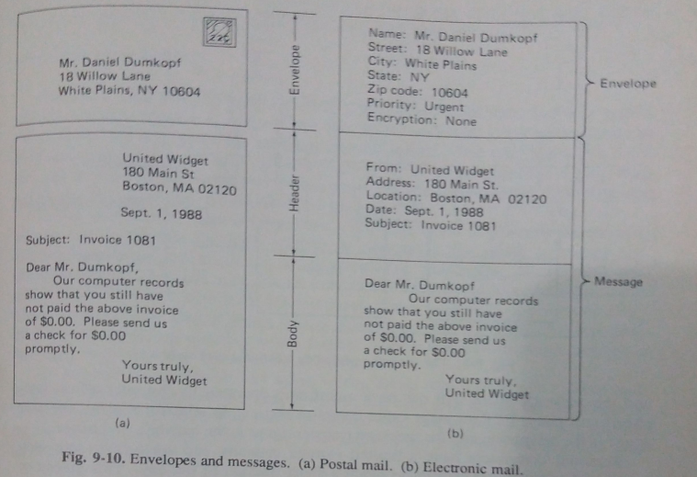
Diferenciar envelope e conteúdo

Slide 46
Tipos de mensagem
Mensagens de usuário
Respostas - relatam o que aconteceu às mensagens
Sondas - mensagens vazias ( testes de disponibilidade )

Slide 47
Elementos do email
Agente de usuário : interface com o sistema de email
Agente de transferência de mensagem : funciona como o correio
Sistema de transferência de mensage : conjunto dos ATM
Interpersonal messaging (IPM) : protocolo usado para comunicação entre agentes de usuários
Guardador de mensagens : armazena as mensagens

Slide 48
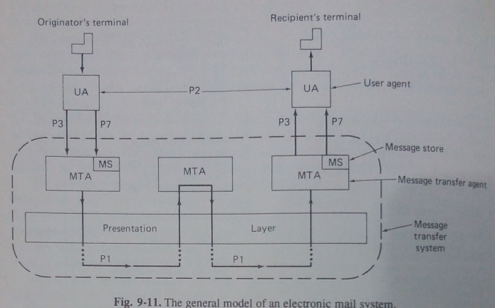

Slide 49
Poderia ATM e AU na mesma máquina?
Problema: E se o usuário não estiver logado? Ou se a mensagem for muito grande ?
Solução : Criar uma área de armazenamento passa o ATM

Slide 50
Agente de Usuário - funções:
Comunicar com terminais de usuários
Entregar e receber mensagens do ATM
Gerenciar o armazenamento
Servir programas que compõem , enviam e recebem emails
Selecionar os campos exibidos ao usuário
Podem lidar com alto fluxo de mensagens
Protocolo focado nos cabeçalhos das mensagens

Slide 51
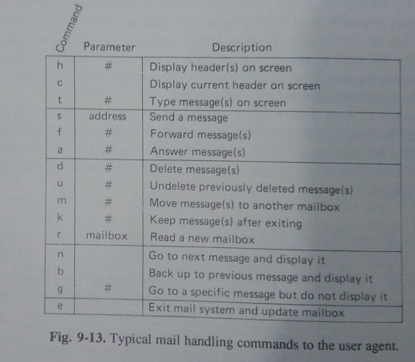

Slide 52
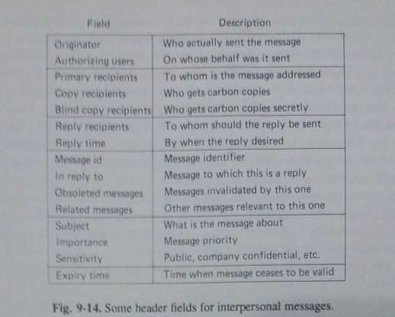
Conteúdo das mensagens

Slide 53
Agente de transferência de mensagens
Retransmitir as mensagens de um remetente ao destinatário
Processo feito com FTAM
FTAM não é possível se o par está offline
Solução: Store-and-forward

Slide 54
Processamento
Verifica sintaxe, caso seja inválida é mandada de volta
Se for válida é tratada como se viesse de outro agente de transferência de mensagem, é identificada e temporizada
Se o é destino é o nó atual, é armazenada, senão é repassada para outro ATM
Poderá ser enviada uma mensagem de retorno

Slide 55
Serviço de operação remota
Invoca operações em outros computadores
Retorna os resultados delas assim como mensagens de erro
Rejeita operações remotas
Pode ser usado em operações de entrada entre ATMs

Slide 56
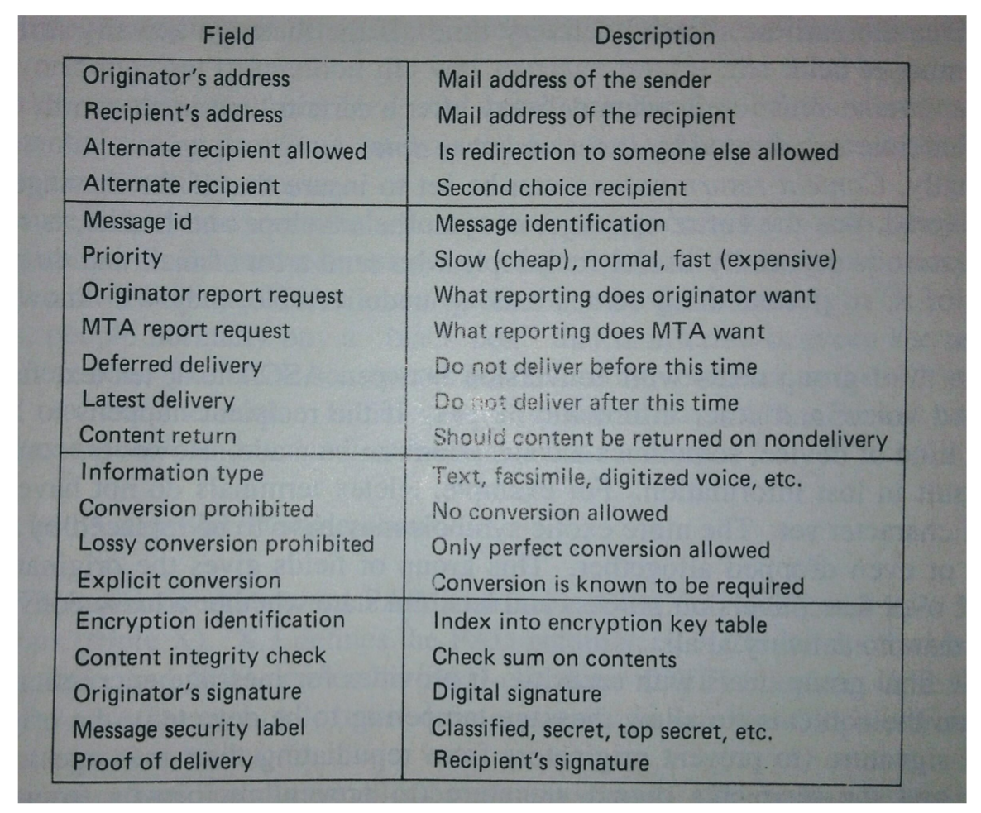

Slide 57
Terminais virtuais
Terminais podem ser distribuídos em 3 classes:
Modo de Rolagem (Mais simples)
Modo de Página
Modo de Formulário (Mais sofisticado)

Slide 58
9.4.1. Terminais de Modo de Rolagem
Não possuem um microprocessador integrado ou qualquer capacidade de edição local.
Quando uma tecla é apertada, o caractere correspondente é mandado para a linha (e possivelmente é mostrado na tela)
Quando um caractere chega pela linha, ele é mostrado na tela.
A medida que novas linhas são mostradas, as antigas são deslocadas para cima (scroll upward).

Slide 59
Apesar de sua simplicidade, os terminais podem diferir bastante entre si, em questão de:
Conjunto de caracteres;
Comprimento de linha;
Tabulação horizontal e vertical;
Etc.
Alguns terminais também possuem problemas de sincronização (timing), tais como número de caracteres de preenchimento necessários em seguida a uma tabulação ou retorno de cursor.

Slide 60
Por não terem nenhum poder de processamento, eles não podem se comunicar com a rede usando protocolos padrões de rede.
Para resolver isso, normalmente é usado uma “Caixa Preta” (“Black Box”) que fica entre a rede e o terminal, o PAD (Packet Assembler/Disassembler).
PAD - O Pacote Montador/Desmontador
O CCITT definiu interfaces padrão PAD.
O PAD não é bem um terminal virtual, mas ele não se encaixa bem em nenhum outro lugar da hierarquia do modelo OSI.

Slide 61
Inicialmente, quando o terminal estabelece contato com o PAD, um operador ou o computador acerta certos parâmetros de comunicação.
Os parâmetros são numerados e também seus valores de opção. Um exemplo de comando seria SET 1: 0 que significa fixar o parâmetro 1 com o valor 0.

Slide 62
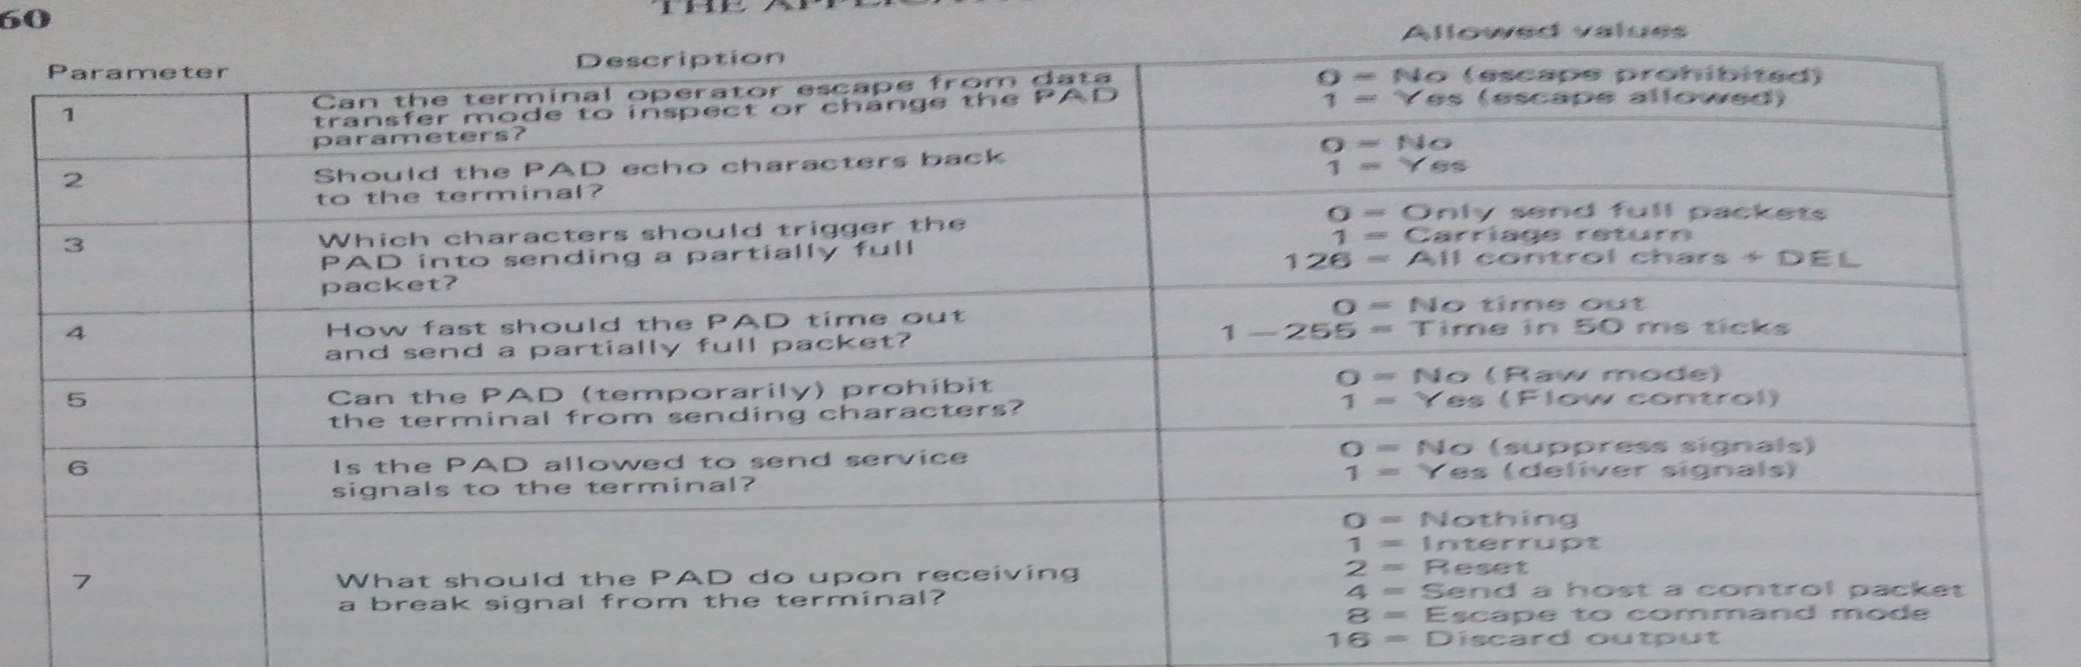

Slide 63
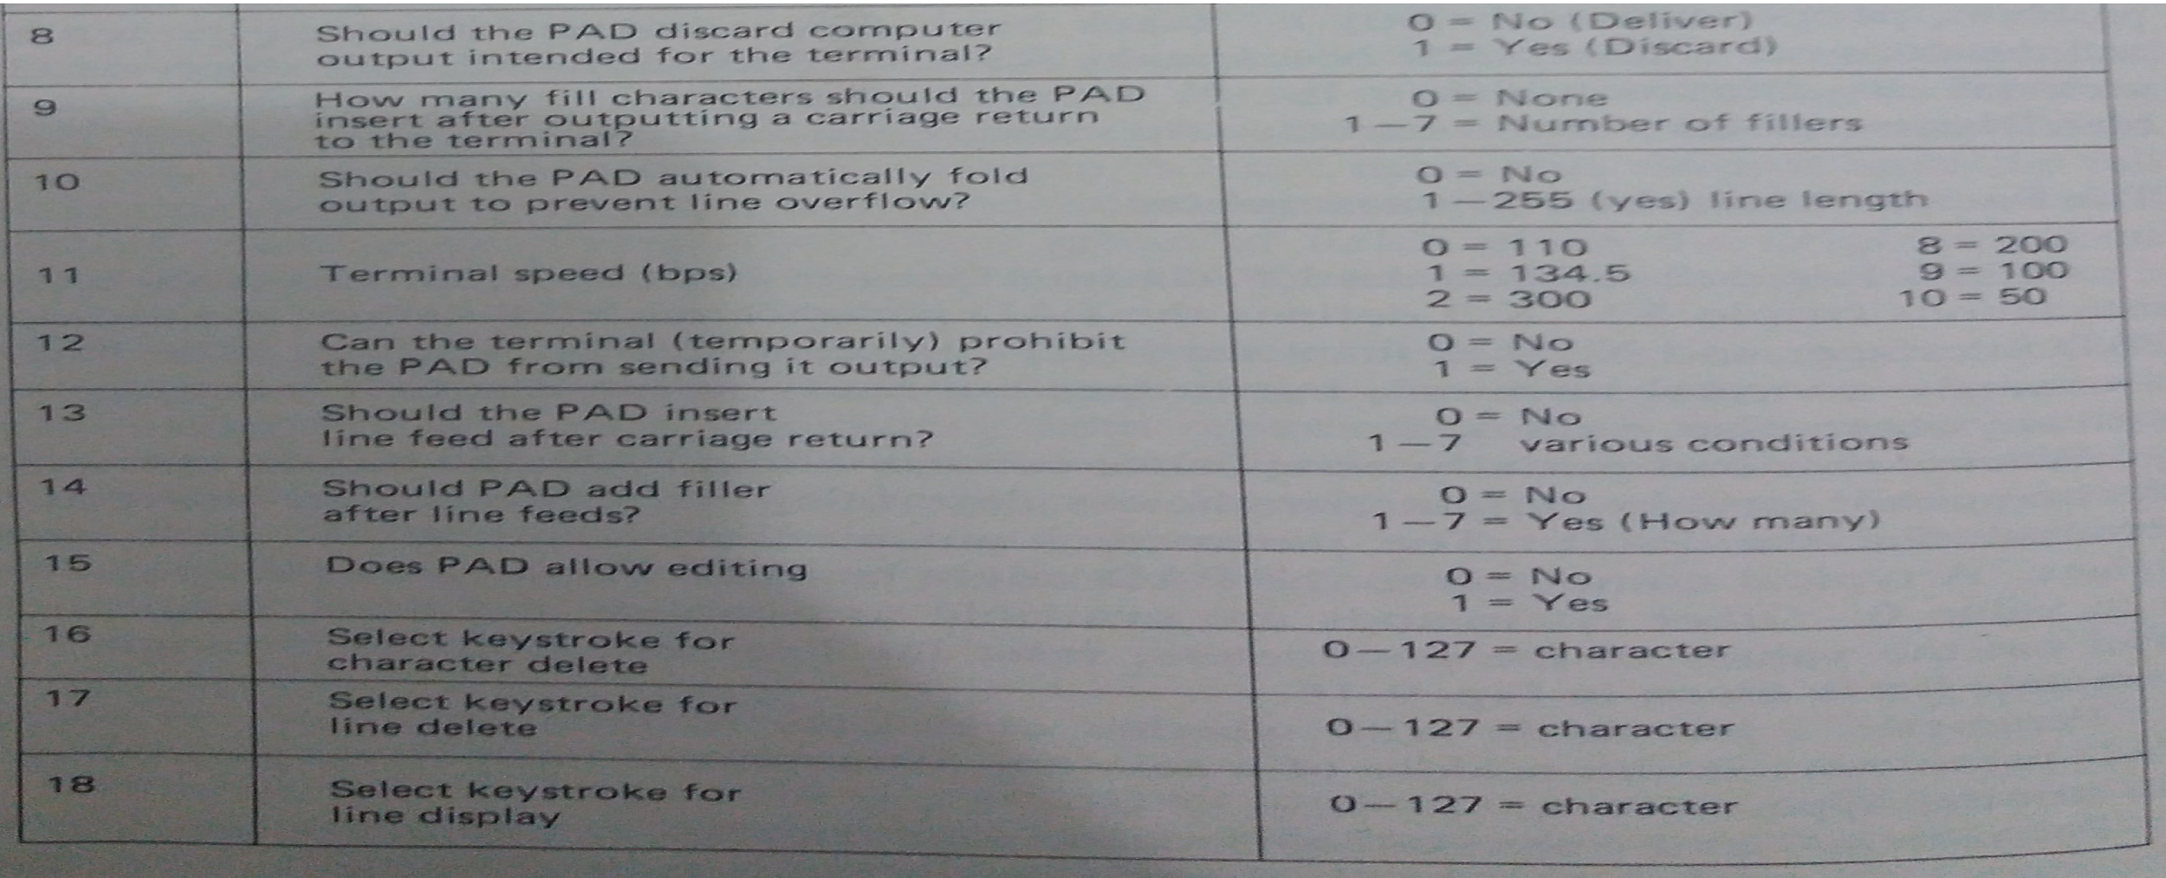

Slide 64
Se o operador pode mudar parâmetros do PAD no meio da sessão.
É acertado de acordo com o tipo do terminal.
Pacote é enviado sempre que um caractere de controle for digitado.
Pacote é enviado quando nada é recebido em um intervalo de tempo.
Leitor de fita perfurada: se 1, PAD pode parar a fita para controlar o fluxo.
Usado para suprimir certos status reportados pelo PAD.
O que o PAD deve fazer quando é digitado um caractere de parada.
Se 1: Causa o descarte da saída se receber um caractere de parada.
Quantidade de caracteres de preenchimento.

Slide 65
10. O tamanho da linha do terminal.
11. Velocidade do terminal.
12. Temporariamente desligar o PAD.
13 - 14. PAD adiciona caracteres de preenchimento, linha de alimentação.
15 - 18. Editar o texto escrito que ainda não foi enviado. Pode especificar quais caracteres vão deletar linhas, caracteres ou quaisquer que mostrem na tela.

Slide 66
9.4.2. Terminais de Modo de Página
25 linhas de 80 caracteres cada.
Movimentação do cursor pela tela.
Possui os mesmos problemas do terminal de modo de rolagem:
Tamanho da página, endereçamento do cursor, piscamento, vídeo reverso, cor e intensidades múltiplas.
Não existem 2 terminais com mesma sequência de escape para usar essas funcionalidades.
Dificulta escrever editores de tela ou outros softwares orientados a vídeo.

Slide 67
Solução: Definir um terminal virtual que possui os comandos que a maioria dos terminais de modo de página tem.
Quando um editor inicia, ele pede o tipo do terminal e lê a entrada para o terminal de uma base de dados chamado termcap (capacidades do terminal). Essa entrada determina a sequência de escape requerida para cada comando virtual.
Desde que o software se limite a transmitir comandos do terminal virtual, ele irá funcionar em qualquer terminal que tenha uma entrada termcap.

Slide 68
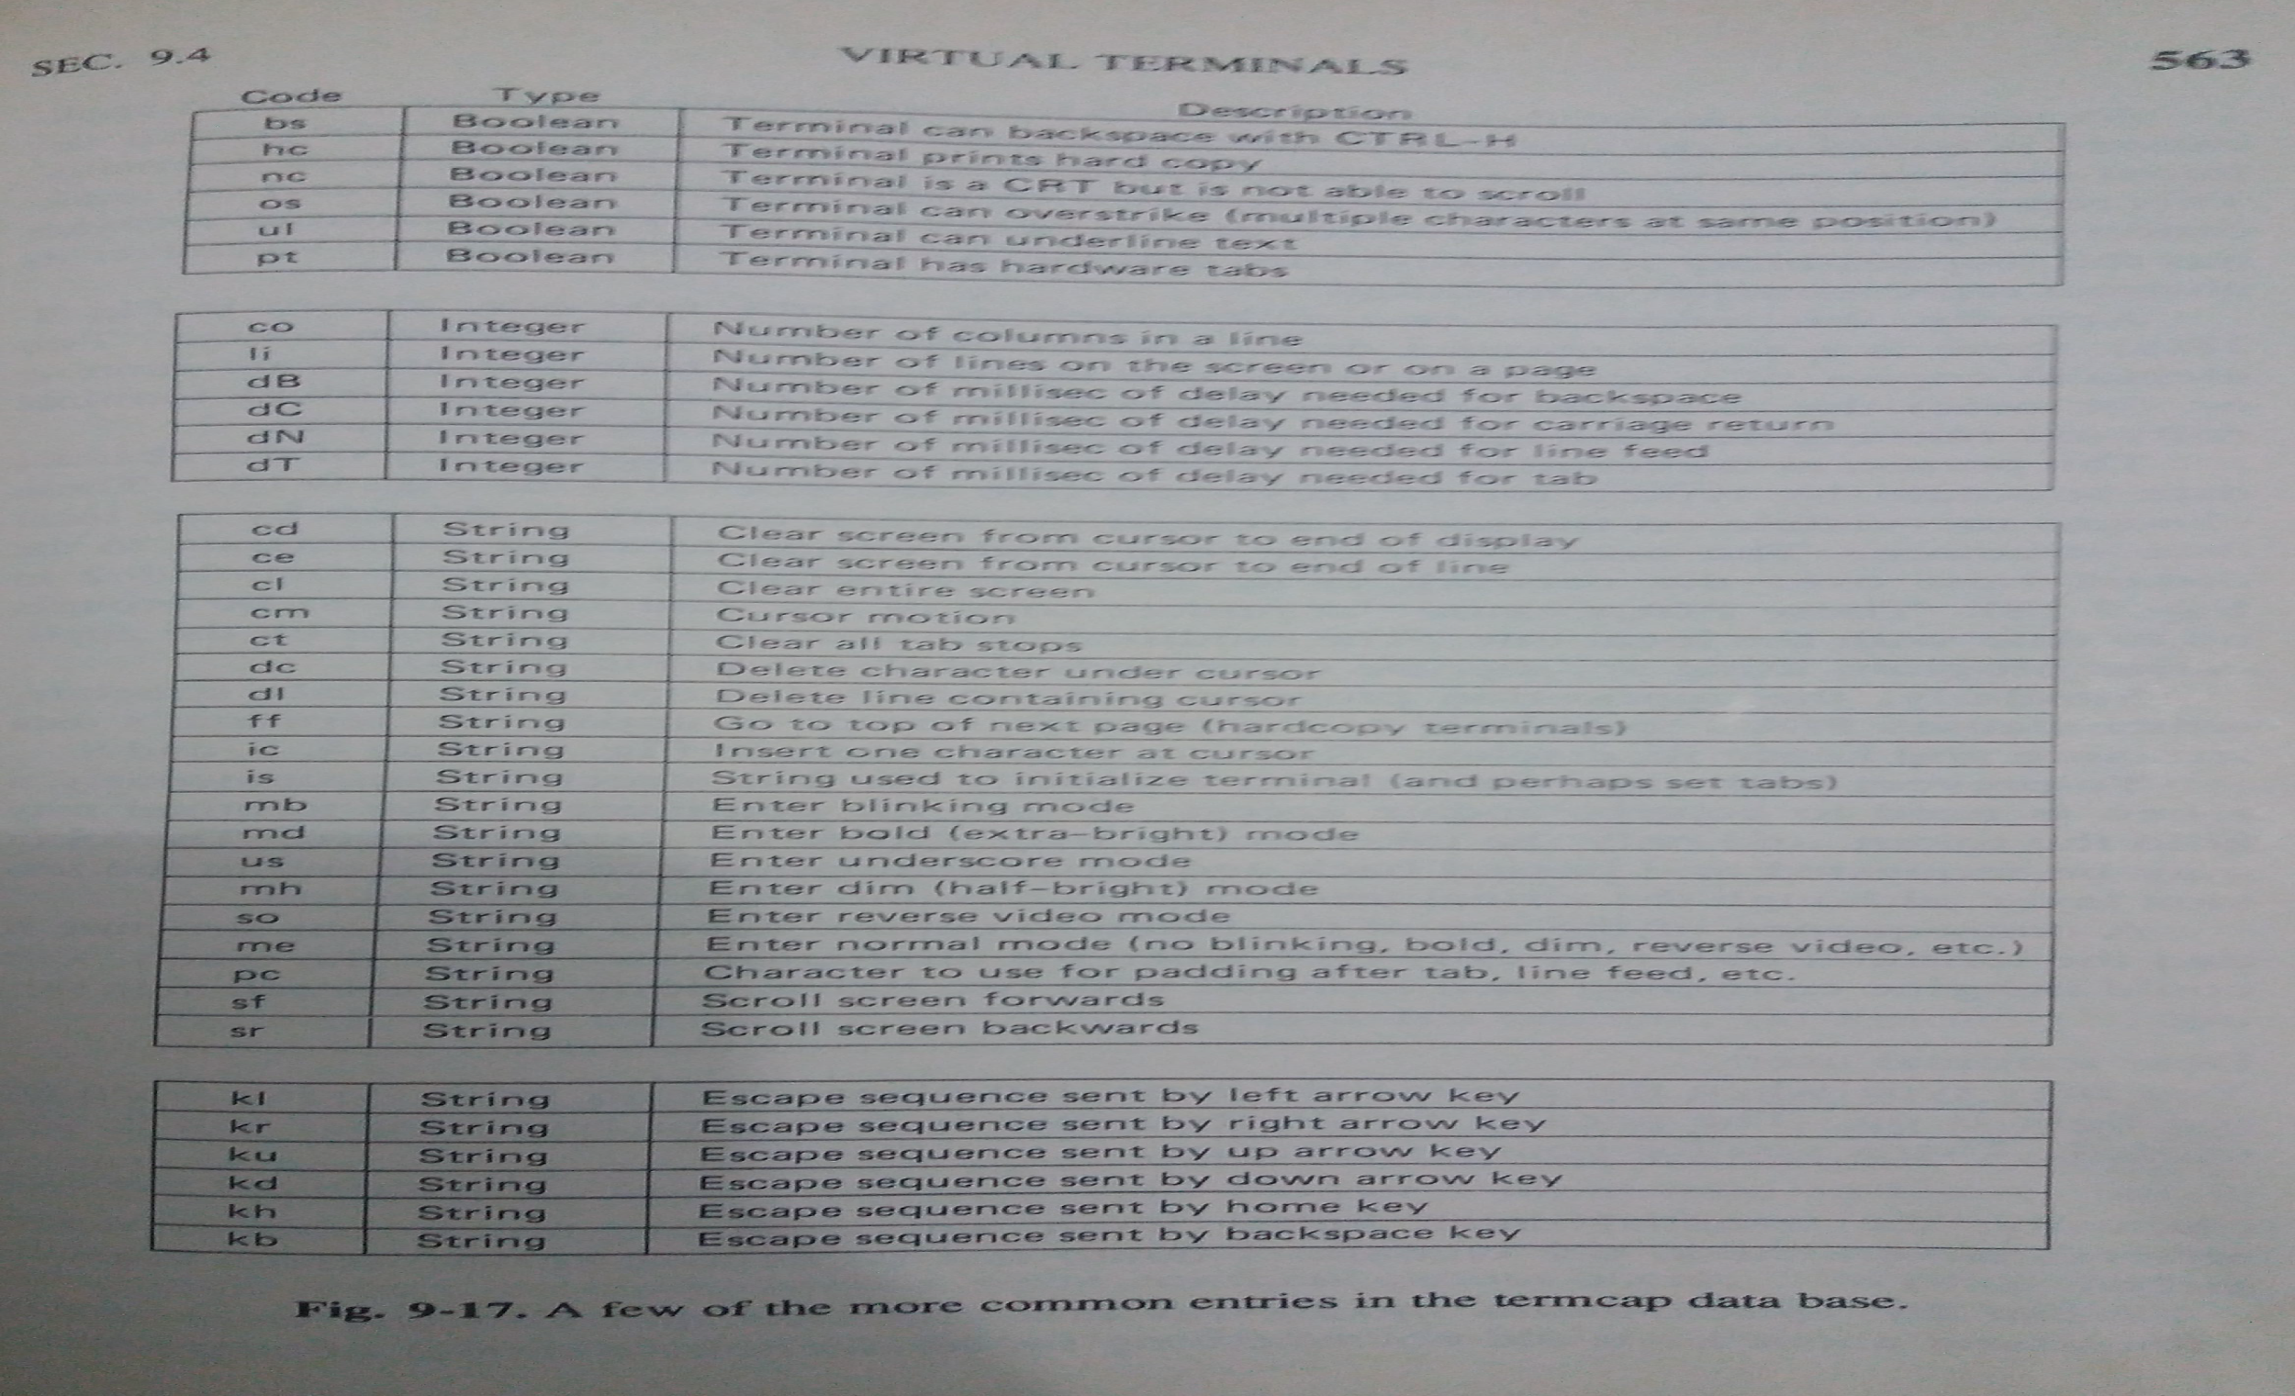

Slide 69
9.4.2. Terminais de Modo de Formulário
Possui microprocessadores integrados.
O computador baixa um formulário para o terminal, com alguns campos sendo somente de leitura, contendo informações e outros que podem ser preenchidos pela entrada do teclado.
O microprocessador permite edição local, macros e outras funcionalidades.
Quando o formulário é preenchido, o microprocessador pode rodar uma verificação de sintaxe nele. Se estiver correto, a porção modificada pode ser enviada pela rede de volta para o computador.

Slide 70
Pode possuir um modelo que consiste de estrutura de dados compartilhada. O terminal virtual guarda internamente uma representação abstrata da imagem mostrada, que pode ser lida e atualizada pelo usuário do terminal ou a aplicação.
Esse modelo tem 2 variações:
Síncrono;
Assíncrono.

Slide 71
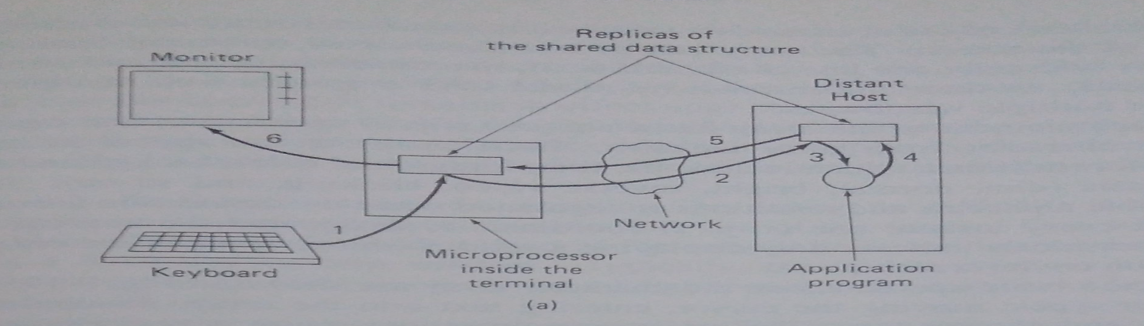
Síncrono
Síncrono
Há uma estrutura abstrata representando a imagem da tela. E duas cópias dela são mantidas, uma pelo software do terminal virtual rodando no seu microprocessador e a outra no host.
O usuário do terminal pode modificar a cópia local através do teclado (1).
O microprocessador envia os comandos do terminal virtual para o “host” pela rede usando o protocolo do terminal virtual(2).
A cópia remota sincroniza com a local. A aplicação lê a estrutura de dados usando comandos apropriados (3). Aplicação pode modificar sua estrutura de dados e mostrar na tela (4,5,6).

Slide 72
Para que os dois lados não tentem modificar ao mesmo tempo a estrutura de dados, um “token” é usado para controlar o acesso para atualização.
O computador ou o terminal podem ter o “token” e quem o tem pode atualizar a estrutura de dados.
O “token” pode ser passado de um lado para o outro, como o “token” na camada de sessão, mas ele não tem relação com aquele “token”.
O usuário do terminal só pode escrever se o microprocessador tiver o “token”. (Ou pode guardar a entrada no buffer e retirar quando tiver o “token”).

Slide 73
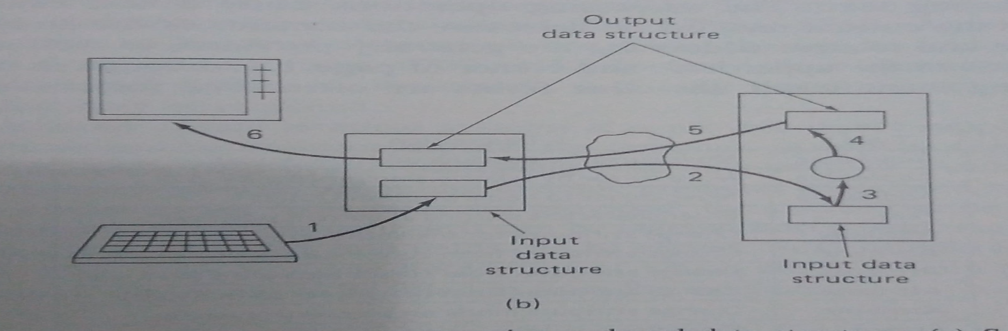
Assíncrono
Cada extremidade da conexão tem uma estrutura de dados para entrada e um para saída. Mudando sua estrutura de dados de saída, afeta a de entrada do seu parceiro.
Cada cópia da estrutura de dados tem só um leitor e um escritor, então escritas simultâneas não acontecem. Isso causa uma maior complexidade e maior espaço de armazenamento, mas não precisa mais de “tokens”.

Slide 74
A estrutura de dados é um “array” de caracteres representando o conteúdo da tela. Podendo ser unidimensional, bidimensional ou tridimensional.
Cada elemento do “Array” tem uma coordenada única (x, y, z) e contém apenas uma letra do alfabeto.
A coordenada é uma posição da tela e é indicada por um cursor na tela.

Slide 75
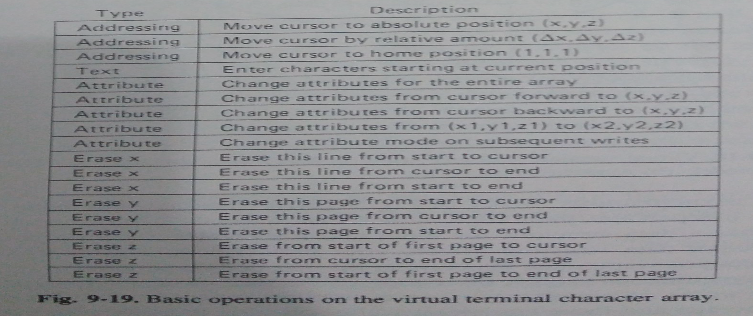
Operações básicas no “array” do terminal virtual:
Mover o cursor, entrada de texto no “array”, manipular atributos e apagar texto.

Slide 76
Operações de endereçamento causam um novo caractere ser definido como o corrente, mas não muda o “array”.
Uma operação de texto é suficiente, coloca-se um novo caractere no “array”, começando na posição atual e avança o cursor para a primeira posição a frente.
Vários comandos para apagar texto, linha, página ou várias páginas. Apagar caracteres faz com que eles apareçam como um espaço em branco.
A operação de rolar a tela (scrolling) é a mais difícil, requer uma cópia do sub-”array”, quase do tamanho da tela.

Slide 77
Outras aplicações
Directory Service (Diretório Serviços)
Serviços, SAP's, e outras entidades endereçáveis ​​encontradas na rede de telecomunicações sempre têm identificadores numéricos longos para garantir que sejam inequívocos(garantir que não seja ambíguo).
Como as pessoas tendem a esquecê-las, as listas telefônicas e os serviços de diretório recebem nomes de mapas em números.

Slide 78
As listas telefônicas e o operador de informações serão substituídos por serviços de diretório on-line para procurar números de telefone, endereço de rede e assim por diante.
Na França, a maioria dos telefones que assinam já tem um terminal PTT para essa finalidade.
Para evitar o caos, ISO e CCITT estão desenvolvendo padrões para esses serviços de diretório.

Slide 79
A ideia básica do serviço de diretório OSI é permitir que os usuários pesquisem o nome com base nos atributos.
Por exemplo, pode-se perguntar o número de uma pessoa chamada Hudson trabalhando no escritório de vendas da IBM em Los Angeles.
Para acomodar as convenções de países diferentes, bem como os serviços de diretórios privados (catálogos telefônicos da empresa), os serviços de diretório consistem em uma hierarquia

Slide 80
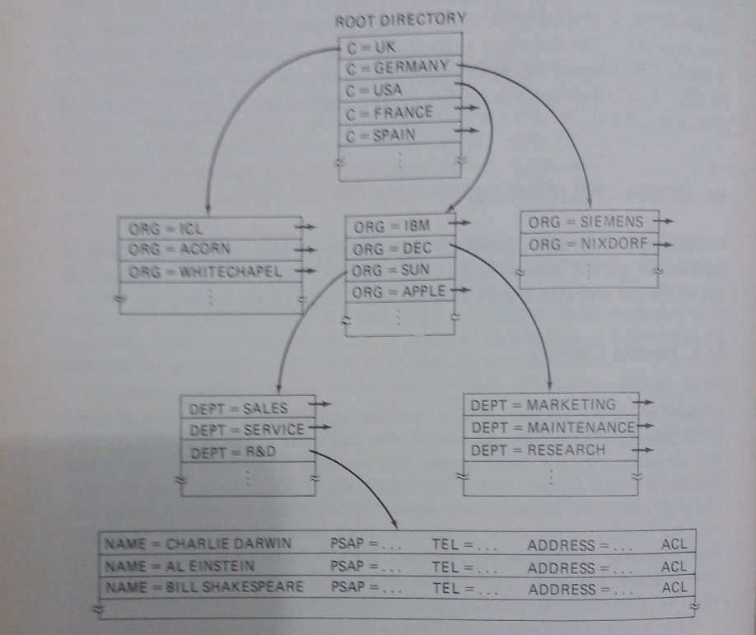

Slide 81
Para procurar uma entrada, um usuário fornece um conjunto de atributos, como:
C= USA, ORG = SUN ,DEPT = R&D,NAME = AL EINSTEIN.
Por exemplo, se houver dois AL Einstein em P & D e os usuários quiserem o PSAP endereço daquele cujo ramal telefônico é 6144, a consulta poderia ser formulada adicionando EXT = 6144.

Slide 82
Uma entrada consiste em um conjunto de atributos e uma lista de controle de acesso.
A lista de controle de acesso determina quem pode ler a entrada e quem pode modificá-la.
Em algumas situações, os usuários podem modificar sua entrada própria e, em outros, somente a organização pode fazê-lo.Cada atributo tem quatro propriedades: um tipo, uma interpretação, um qualificador e um valor.

Slide 83
O tipo de atributo pode ser uma string ou integer ou outro tipo de dados.
As interpretações dizem algo sobre como interpretar o valor, por exemplo, letras maiúsculas e minúsculas devem ser consideradas iguais ao procurar por correspondências.
O qualificador informa se o atributo é ou não herdado por todos os seus subordinados na árvore, se o atributo é obrigatório, opcional ou proibido em consultas ou outras coisas.

Slide 84
Um atributo (Ou uma sequência de atributos) em cada diretório é obrigatório e é chamado de chave. O valor é a string ou o valor numérico do atributo.
O sistema de diretórios também fornece muitos outros recursos além do que esses citados

Slide 85
Por exemplo, uma entrada pode mapear para uma lista de valores, em vez de apenas uma.
Esse recurso é útil para criar listas de discussão. Outro recurso é a capacidade de fornecer aliases, o que significa que uma entrada pode ter dois ou mais superiores.
As aliases possibilitam localizar entradas por organização, geograficamente e por outras formas.

Slide 86
Transferência de trabalho e gerenciamento
JTM
Em muitas grandes organizações, os indivíduos têm computadores pessoais ou estações de trabalho em suas mesas.
Os departamentos têm minicomputadores e a organização como um todo tem um centro de computação com mainframes, supercomputadores e outros equipamentos caros.

Slide 87
Um indivíduo prepara algum trabalho em seu computador pessoal que deve ser executado em um mainframe usando arquivos localizados no minicomputador de seu departamento, com os resultados a serem enviados para o computador pessoal.
O aplicativo que gerencia esse tipo de entrada de trabalho remoto é chamado JTM(Job Transfer and Management).

Slide 88
O software JTM deve organizar esse programa e todos os seus arquivos de entrada acabam na máquina onde o trabalho será executado.
As especificações de trabalho podem consistir em vários trabalhos, portanto, todo esse processo pode ter que ser repetido várias vezes.

Slide 89
Enviar uma solicitação para cada máquina que contém um arquivo e direcionar essa máquina para enviar o arquivo para a máquina do iniciador.
A máquina iniciadora direcione a outra máquina para enviar arquivos diretamente para a máquina de execução, por exemplo, coloque-os em um diretório criado para esse fim.
Fazer com que a especificação de trabalho seja movida para um dos arquivos de entrada da máquina, captar os arquivos necessários e depois passar para a próxima máquina. Essa migração continua até que todos os arquivos tenham sido coletados, momento em que toda a parte avança para a máquina de execução.
Formas de organizar programas e arquivos:

Slide 90
É importante perceber que a JTM não sabe nada sobre o conteúdo arquivos, a linguagem de controles de trabalho ou a natureza do processamento.
Sua função é fazer com que os arquivos de entrada sejam coletados, fazer com que os programas sejam enviados para execução e os arquivos de resultados sejam depositados onde deveriam estar.
Ele sabe tão pouco sobre a natureza do processamento quanto o FTAM faz com relação aos arquivos que ele transfere.

Slide 91
Para projetar um serviço JTM, vários problemas devem ser resolvidos. Por um lado, todo sistema envolvido em um trabalho deve ter um nome único, para que não haja ambigüidade.
Se os trabalhos podem passar por redes públicas, cada sistema precisa de um nome único mundial.
Um segundo problema é a autenticação.Quando o JTM solicita um arquivo de entrada em nome de um usuário, como o sistema de arquivos que contém o arquivo sabe se o usuário tem permissão para acessar o arquivo?
Como a máquina que eventualmente executa o trabalho sabe para quem cobrar pelo tempo de CPU?

Slide 92
Estas são questões muito interessantes que só podem ser resolvidas de forma definitiva usando técnicas criptográficas, como assinaturas digitais.
Na prática, os métodos de autenticação usados, como senhas ou confiar em todos são fracos.
Finalmente, além de gerenciar o movimento dos trabalhos de arquivos, a JTM é responsável por monitorar o progresso e relatá-lo. Quando trabalhos complexos são enviados, os usuários estão freqüentemente interessados ​​em saber que JTM pode fornecer relatórios de progresso enviando arquivos de relatório ao iniciador após as etapas designadas terem sido concluídas.

Slide 93
Armazenamento e transferência de imagem
À medida que a tela de alta resolução se torna mais comum, haverá um aumento correspondente no número de pessoas e aplicativos interessados ​​em transmitir imagens como se fossem arquivos de texto.
Por esse motivo, uma quantidade considerável de trabalho foi feita na padronização de representações de imagens para que as imagens possam ser transferidas entre diferentes locais, diferentes aplicações e diferentes equipamentos do fornecedor.

Slide 94
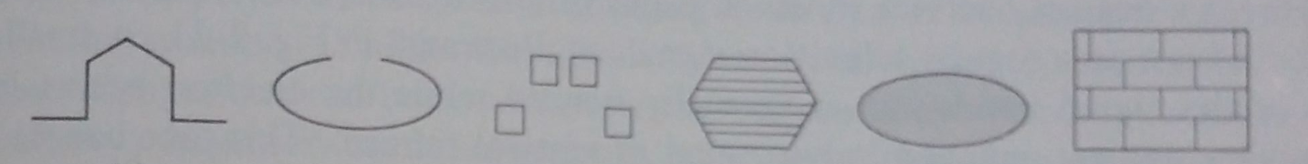
Antes de começar, devemos deixar claro que estamos discutindo o armazenamento e a transmissão de desenhos de linha, e não de fotografias. As aplicações típicas são esquemas elétricos, circuitos VLSI e esquemas arquitetônicos.Todas as figuras são desenhos em linha:

Slide 95
Polilinha: Sequência de um ou mais segmentos de linha especificados por uma sequência de pares (x, y).
Arco Elíptico: Ele pode ser descrito dando-se as coordenadas de seus focos, o comprimento do eixo maior e os ângulos inicial e final do arco.Um círculo é um caso especial de uma elipse, com ambos os focos na mesma posição.
Polímero: Sequência de pontos, como uma polilinha, exceto que eles não estão conectados. Os itens desenhados em cada coordenada podem ser pontos, quadrados, círculos ou outras figuras geométricas.

Slide 96
Polígono Preenchido: é uma figura fechada formada pela especificação de uma polilinha que retorna ao ponto inicial.O polígono pode ser preenchido com uma cor sólida, tracejado, linhas, pontos ou variedade de outras texturas.
Elipse Preenchida: é como um polígono preenchido, exceto que é uma elipse que é preenchida, em vez de um polígono.
Matriz de células: é uma coleção de retângulos preenchidos com algum padrão. As células podem ser combinadas para dar imagens complexas.

Slide 97
Teletexto e Videotex
Teletexto e Videotex são dois novos serviços da era da informação que em breve serão difundidos entre usuários domésticos e empresariais.
O teletexto é um serviço único no qual as páginas de informação de uma base de dados central são transmitidas num sinal de televisão normal.
Um simples protocolo de transferência de arquivos é tudo o que é necessário na camada de aplicação(Teletexto).

Slide 98
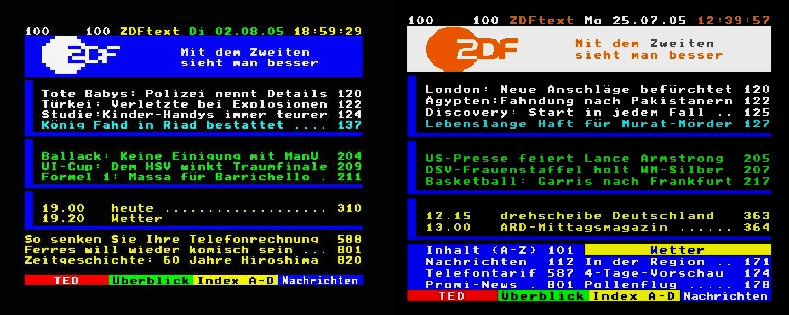
O serviço oferece uma gama de informação textual, normalmente inclui informações nacionais, internacionais e desportiva, previsão do tempo, programação dos canais e alguns jogos simples. Legendas para deficientes auditivos são também possíveis através do teletexto.

Slide 99
Uma parte da largura de banda do sinal é desperdiçada, enquanto os feixes de elétrons nos aparelhos de televisão são acionados no retraço horizontal ou vertical.
Largura de banda de 8k bytes/seg e págs. com 20 linhas de 40 caracteres
Pode transmitir 10 páginas em um segundo.
Usuários digitam o número da página em um teclado anexado ao decodificador de teletexto. Na próxima vez que a página for transmitida (e a cada vez, também), ela será reproduzida no ar e exibida na tela.

Slide 100
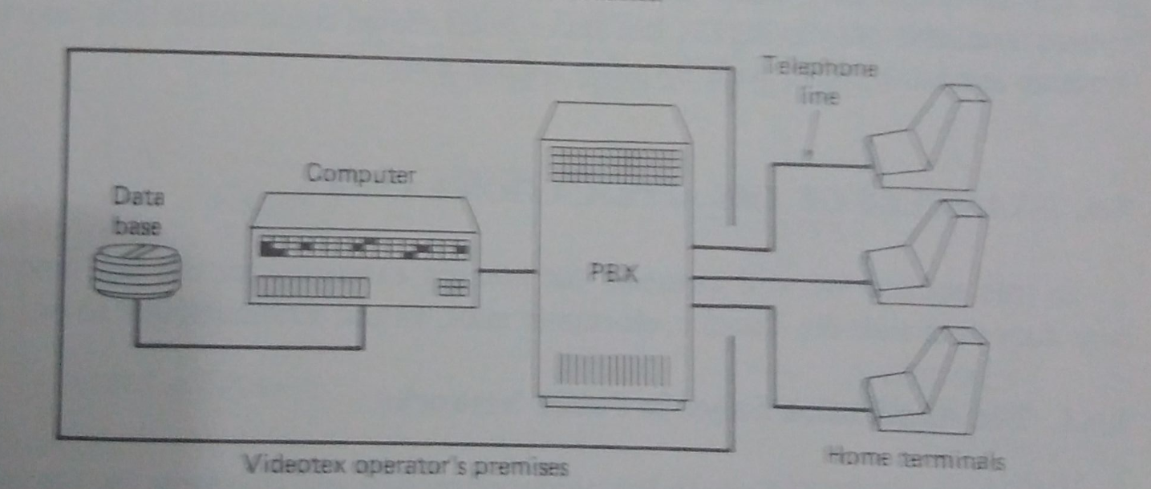
Videotex é mais sofisticado serviço de duas vias usando linhas telefônicas.
Na verdade, o usuário doméstico registra em um grande sistema de compartilhamento de tempo operado pelo provedor do provedor de videotex.

Slide 101
Terminal: teclado que gera um sinal de vídeo, que precisa de um visor
Videotex: Serviço interactivo no qual os utilizadores podem solicitar uma informação específica.
Largura de banda: Videotex > Teletexto
No sistema alfa mosaico, a imagem de tela compõe-se de 24 linhas de 40 caracteres.
Cada caractere pode ser da tabela ASCII, um símbolo gráfico ou um mosaico (pequenas matrizes 3x2).
O uso de mosaicos transforma a televisão em uma exibição de mapa de 72x80 bits.

Slide 102
Em um sistema alfa geométrico os gráficos são gerados enviando comandos de desenho (polilinha, elipses e assim por diante).
Este sistema tem bons resultados com modems lentos , mas necessita de mais hardware tornando-o caro.
Videotex tem dois públicos em potencial :
Usuários domésticos: Interessados em informações como previsões do tempo , horário de ônibus , listas de filmes entre outros
Usuários corporativos: Comunicação e negócios.

Slide 103
9.6. Exemplos na Camada de Aplicação
9.6.1. A camada de Aplicação em Redes públicas
● Transferência, acesso e manipulação de arquivos (FTAM-OSI)
- Modelo é baseado na ideia de mapeamento da Área de armazenamento de arquivos virtual na Área de arquivos real através de software.
- Segue organização básica hierárquica, mas é possível especificar suas restrições que resultam em casos especiais. Por exemplo:
1)Arquivo desestruturado, do qual é manipulado como uma unidade, entretanto, não tem um banco de arquivos operando em sua subseção.
2)Arquivo sequencial, do qual as gravações poderiam ser acessadas pelos registros ou posições.

Slide 104
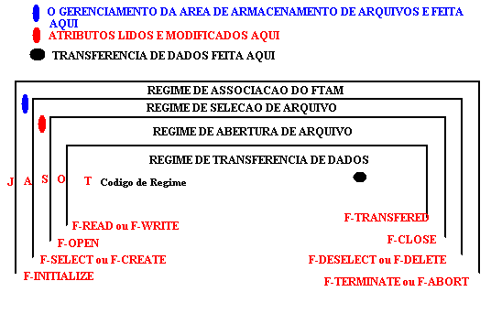

Slide 105
*Obs: Na maioria dos casos os regimes se encontram na ordem contrária do que foram inseridos, embora em certos casos de emergência seja possível salvar e abortar tudo de uma vez.
-A garantia da aplicação de ir e vir em fases de leitura, ou seja, de um F-CLOSE ao F-OPEN seguinte, sem que haja perigo de que estranhos intrometam ou tranquem o arquivo, se dá pelo fato de que após o regime de seleção ser encerrado, o bloqueio exclusivo é desfeito, mas o compartilhado ainda está em vigor, e assim o arquivo pode ser reaberto para leitura sem qualquer perigo de perda do bloqueio compartilhado.

Slide 106
“Ordem” de conexão
F-INITIALIZE
A-ASSOCIAR
P-CONEXÃO
N-CONEXÃO
T-CONEXÃO
S-CONEXÃO
Que por sua vez, faz o serviço.

Slide 107
● Confiabilidade na transferência de arquivos
F-BEGIN-GROUP
F-END-GROUP
F-RECOVER
F-CHECK
F-RESTART
Quando se introduz o regime aberto, os parâmetros de F-OPEN podem especificar um serviço comum ou confiável. Se ocorrer uma queda quando o serviço comum é selecionado, cabe ao usuário a recuperação. Entretanto, se for escolhido o serviço confiável, o sistema proporciona assistência considerável.

Slide 108
● O FTAM usa um esquema de proteção geral
Atributo de controle de acesso
Listas arbitrárias
ELEMENTOS:
Mapa de bits
Uma chave de concorrência
Um identificador de usuário
Uma lista de senhas
Uma localização de usuário.

Slide 109
● Quando um usuário seleciona um arquivo, o F-SELECT contém parâmetros que dizem quais as operações necessárias, qual a concorrência necessária e, opcionalmente, algumas senhas. O usuário e os identificadores de localização já são conhecidos desde F-INITIALIZE. Cada lista no atributo de controle é examinada por sua vez, para ver se garante permissão. A permissão pode ser garantida com base no identificador do usuário, na senha ou na localização (um desses em uma lista é o bastante).

Slide 110
● Tipos de bloqueios que os usuários deseja para cada operação:
0: Eu desejo um bloqueio compartilhado (para leitura).
1: Eu quero um bloqueio exclusivo (para escrita).
2: Eu não realizarei as operações,mas outros podem fazê-lo.
3: Ninguém pode realizar a operação.
● Implementação do FTAM:
-Devido sua alta complexidade, para evitar o aparecimento de muitos subconjuntos incompatíveis entre si, o padrão do FTAM dividiu os recursos em nove subconjuntos, um dos quais é obrigatório e oito são opcionais.
● Complexidade

Slide 111
● Correio eletrônico
-Sistema MOTIS, baseado no CCITT’s X.400
-MOTIS não usa endereçamento como name@domain. Portanto, utiliza o mesmo tipo de nome usado no serviço de diretório conceituados por O/R (Originator/Recipient).
-Reliable Transfer Service (RTS), serviço confiável para evitar perda de transferência.

Slide 112
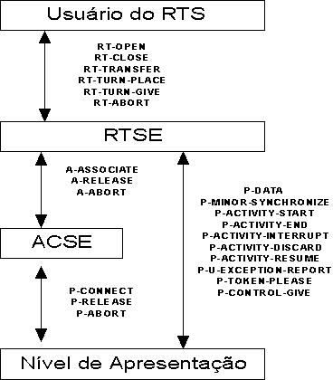

Slide 113
● Terminais virtuais:
- VTS (Versitle terminal service)
- Suporta modo sincrono e assincrono
- Estrutura de dados compartilhada
Armazenamento de dados conceitual: array de caracteres com atributos visuais
Objeto de Controle : funções que não lidam com texto
Objeto Dispositivo : um para cada i/o ligado ao terminal
Comunicação Conceitual: lida com tokens
Objeto que lida com os parâmetros da comunicação

Slide 114
● Serviço de Diretórios
Solicitação e fornecimento de serviços.
Mudanças da rede OSI
Isolar o usuário da rede.
● Operações que um AUD pode solicitar:
Conexão e Desconexão (Binding e Unbinding)
Operações de Leitura
Operações de Pesquisa
Operações de Modificação
Operação de Abandono

Slide 115
● Transferência de arquivos:
9.6.2. ARPANET
-Transfere de uma máquina a outra, sem armazenamento virtual, levando em conta o modelo/tipo da máquina.
-Distingue arquivos.
-Modos de transferência:
1- Fluxo contínuo
2- Modo blocado
3- Modo comprimido

Slide 116
Fluxo Contínuo
- Esse modo não é adequado quando se deseja transferir vários arquivos em uma mesma conexão de dados.
- Arquivos comuns.
- Para contornar o problema descrito acima, pode-se alterar as portas usadas pelas conexões no fim de cada transferência ou transferir um arquivo apenas por sessão (Separar processos).

Slide 117
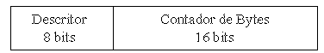
Modo Blocado
- Cabeçalho constituído por contador e descritor.
- Arquivos paginados.
- Códigos do descritor:
128 - EOR (end of record)
64 - EOF (end of file)
32 - Erros suspeitos
16 - Marcador de recomeço

Slide 118
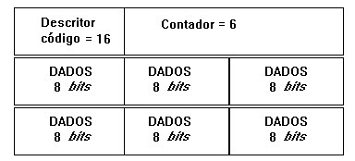
Exemplo: para transmitir 6 bytes o FTP enviaria: 1 byte para o descritor com valor 16, 2 bytes para o contador com valor 6, e 6 bytes de dados.

Slide 119
Modo Comprimido
- Transmite uma seqüência de caracteres iguais repetidos.
- Arquivo baseado em registros.
- Envia três tipos de informações:

Slide 120
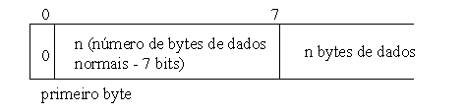
1- DADOS NORMAIS

Slide 121
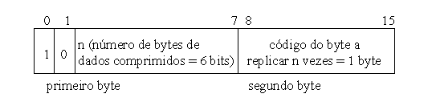
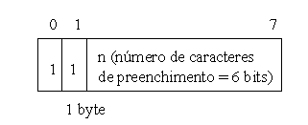
2- DADOS COMPRIMIDOS
e para caracteres de preenchimento:

Slide 122
3- INFORMAÇÕES DE CONTROLE
● As informações de controle estão representadas em formato de dois bytes. O primeiro estará zerado e o segundo será um descritor, com os mesmos códigos descritos no Modo de transferência Blocado.

Slide 123
● Correio eletrônico
- SMTP
- Inicialmente apenas mensagens contendo texto ASCII
- Não faz distinção de envelope e mensagem
- Usa endereçamento da forma name@domain
● Terminais Virtuais
- TELNET
- Modo de Rolagem
- Sem conceito de estrutura de dados idêntica em ambos os lados
- Conversão de caracteres para o padrão ASCII.

Slide 124
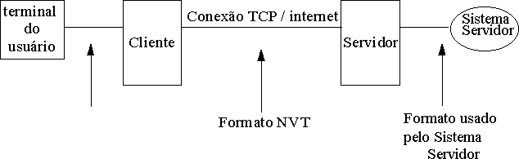
Possibilita a heterogeneidade entre sistemas e S.O.
TELNET define como os dados e sequências de comandos irão passar pela rede.

Slide 125
9.6.3. MAP e TOP
● Projeto MAP
Arquitetura MAP na Camada de Aplicação:
Provê todos os serviços que estão disponíveis para o usuário final da rede. A especificação MAP prevê todos os serviços definidos pela ISO para este nível e adiciona serviços específicos para troca de mensagens em ambiente industrial onde deve existir um intenso controle nos processos executados em tempo real.

Slide 126
Visa a interconexão de múltiplas redes locais (terminais, recursos computacionais, dispositivos programáveis) bem como a conexão de redes de longa distância ou PBXs digitais.

Slide 127
Apesar do MAP possuir vantagens, sua utilização não foi difundida nos meios comerciais. Os principais motivos foram:
1- Esta especificação atende bem os requisitos de comunicação nos níveis superiores da hierarquia porém, por ser uma estrutura robusta, torna o tempo de resposta (200 a 400 ms) muito alto por se tratar de um ambiente industrial.
2- Os níveis inferiores da hierarquia caracterizam-se pela existência de uma grande variedade e quantidade de equipamentos de controle, inviáveis de serem conectados pela arquitetura MAP pelo custo da interface entre eles.

Slide 128
No ano de 1986, o projeto TOP (Technical and Office Protocol), voltado para a comunicação de dados no ambiente técnico-administrativo das empresas, foi incorporado ao MAP gerando o projeto MAP/TOP.
TOP suporta X.400 e MAP suporta Manufacturing Message Specification (MMS), que é pretendido para comunicação máquina-máquina.
MAP e TOP desenvolvidos para que programas rodem em máquinas diferentes.

Slide 129
9.6.4. USENET
- ”Fórum Global”
- Mecanismo de transporte
- Diferenças, não tem servidor central, semelhante às redes P2P atuais.
O que é?

Slide 130
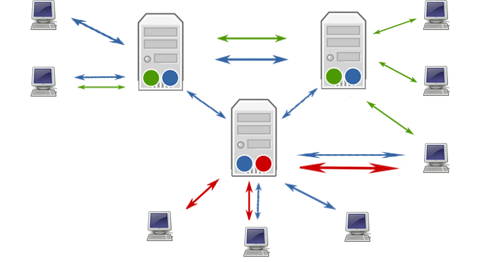
● Funcionamento da USENET

Slide 131
- A Usenet foi projetada para uma época em que as comunicações por meio de rede eram mais lentas e normalmente em texto ASCII. Essas diferenças de rede apresentam seus próprios problemas e soluções.
- Atualmente, existe o Google Groups.
- Como trocar ou fazer download de arquivos binários da USENET?
- Servidores gratuitos de acesso a USENET, na maioria das vezes são de má qualidade.

Slide 132
Bibliografia
Andrew S. Tanenbaum - "Computer Networks", 2nd edition
Prentice-Hall, Inc. Upper Saddle River, NJ, USA, 1988,
ISBN:0-13-162959-X .. Capítulo 9

